Slide 1
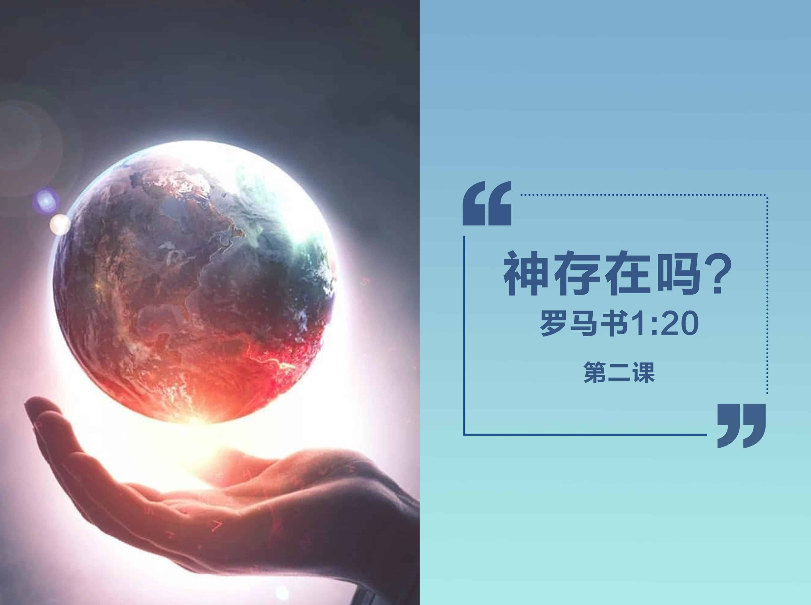
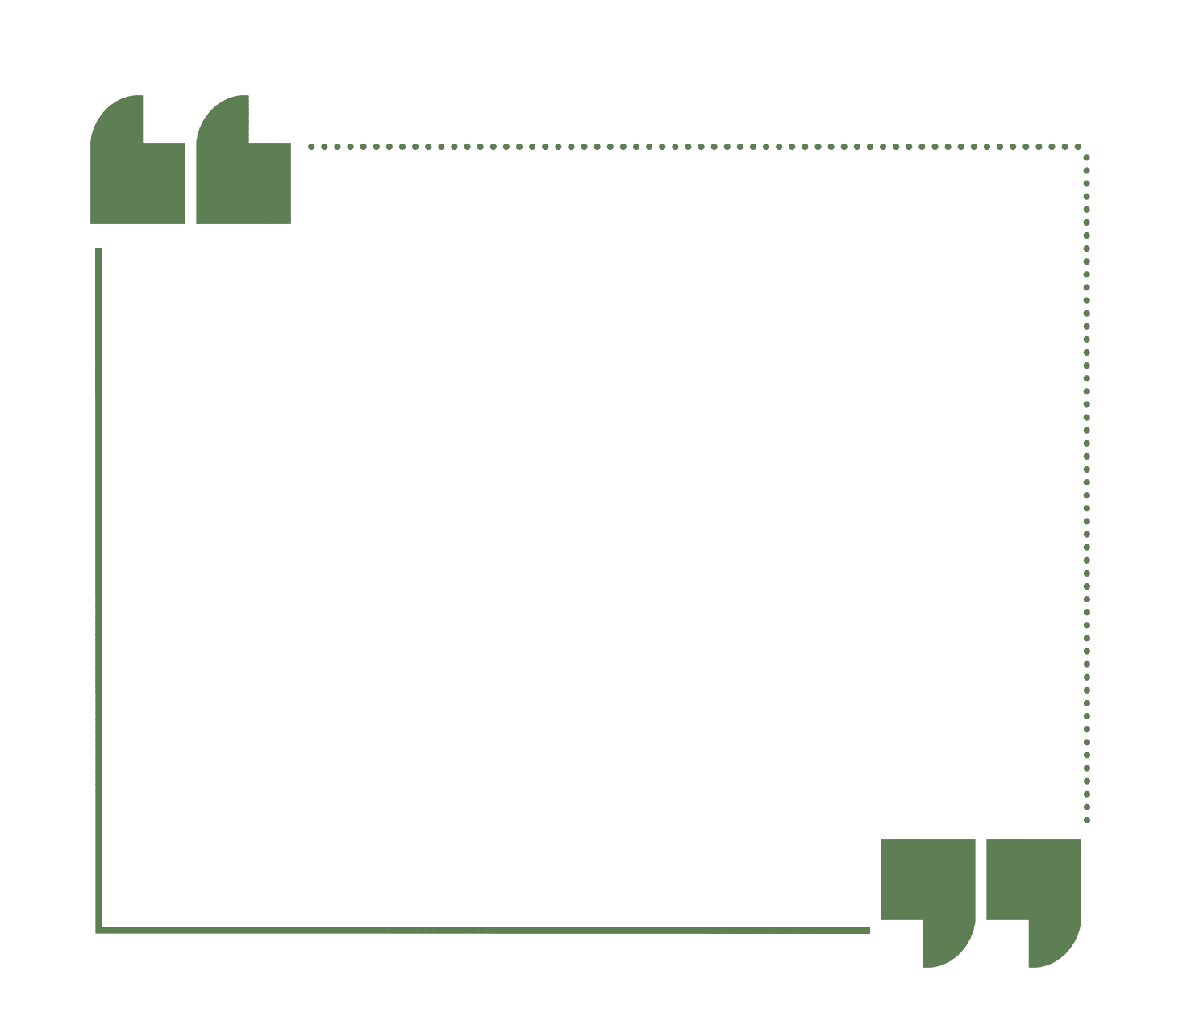
上帝存在吗？
第1课
罗马书1:20

Slide 2

调查问卷
1. 你认为上帝存在吗？
____________________________
2. 你怎么知道他存在？
____________________________
3. 你曾经怀疑过上帝的存在吗？
____________________________
Notes:
在上课之前，请完成这份小的问卷。
调查问卷：
你认为上帝存在吗？
你怎么知道他存在？
你曾经怀疑过上帝的存在吗？
如果你曾经为调查问卷里的任何问题感到过困惑，那么上完这节课，你的这些问题都能得到解答。

Slide 3

上帝存在吗？
1. 上帝不存在，因为他看不见摸不着。
2. 信则有、不信则无。
3. 上帝存在。
Notes:
上帝存在吗？这是很多人会问的一个问题。面对这个问题，有些人会说：上帝不存在，因为他看不见摸不着。还有人会说：信则有，不信则无。但是基督徒会说：上帝存在。
（P 击）面对不同人的不同回答，首先我们可以确定的是“信则有，不信则无”的说法是不正确的。因为一件事物的客观存在不是由于某个人的观点来决定的。也就是说，一个人若是客观存在的，他不会因为你认为他不存在，他就变得不存在。同样的，上帝若是存在的，他也不会因为你认为他不存在，他就变得不存在。

Slide 4
疑问
上帝存在吗？
如果他是客观存在的，怎么确认他存在呢？
上帝存在。
创世记1:1 起初，上帝创造天地。
Notes:
那上帝到底存在不存在呢？怎么确认他存在呢？
（P击）关于第一个问题，圣经的第一句话就告诉我们上帝是宇宙的创造者：创世记1:1 起初，神创造天地。既然上帝创造万有，那他当然存在，不然他怎么创造呢？

Slide 5
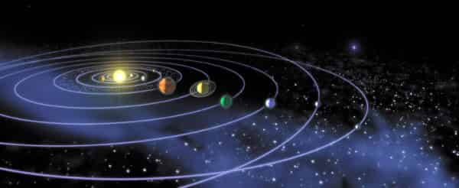
怎么确认上帝存在呢？
诗篇19:1
诸天述说神的荣耀；穹苍传扬他的手段。
Notes:
第二问题，怎么知道上帝存在呢？
诗篇19:1 诸天述说神的荣耀；穹苍传扬他的手段。
根据这节经文来看，当人们仰望星空，看到空中排列的各样天体，比如说精巧的太阳系时，就可以看到上帝的奇妙作为。因为各样天体和各种天文现象见证的都是上帝的荣耀。除了这节经文，还有：

Slide 6
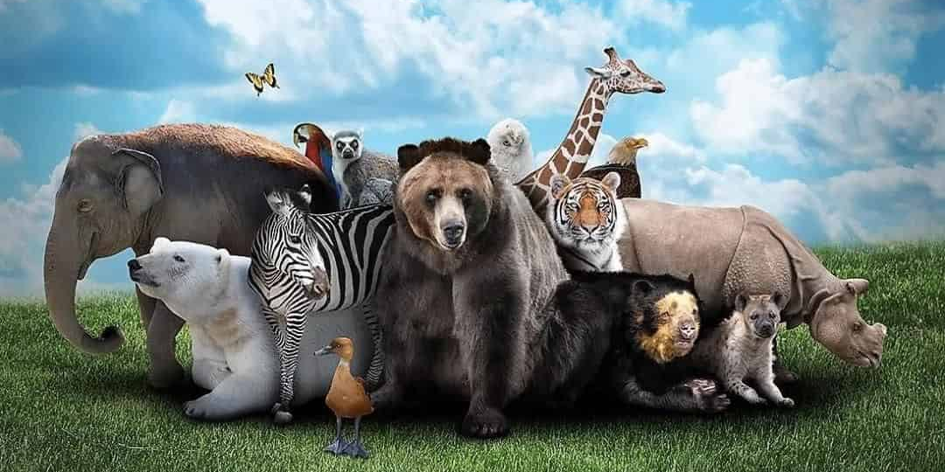
怎么确认上帝存在呢？
罗马书1:20 自从造天地以来，神的永能和神性是明明可知的，虽是眼不能见，但藉著所造之物，就可以晓得，叫人无可推诿。
“所造之物”：自然界。
各种自然现象和生命体都能让人晓得上帝是存在的。
Notes:
罗马书 1:20 自从造天地以来，神的永能和神性是明明可知的，虽是眼不能见，但借着所造之物，就可以晓得，叫人无可推诿。
这节经文里的“所造之物”指的是自然界。意思是：各种自然现象和生命体都能让人晓得上帝是存在的。

Slide 7
怎么确知有一位神？
罗马书 1:20
自从造天地以来，神的永能和神性是明明可知的，虽是眼不能见，但藉著所造之物，就可以晓得，叫人无可推诿。
永能
超自然的能力；
神的
属性
非物质的本性；
超越物质宇宙之外；
不受自然规律的约束。
神性
Notes:
这节经文还提到神有两个属性，（P 击）第一个属性是“永能”，就是“永恒的能力”，也就是“超自然的能力”。（P 击）第二个属性是“神性”， 表示上帝是非物质的，他是个灵。物质是上帝所创造的，所以他不属于这个物质、能量、空间、时间的宇宙。换一句话说，上帝完全超越这个物质宇宙，所以他是不受自然规律约束的。

Slide 8
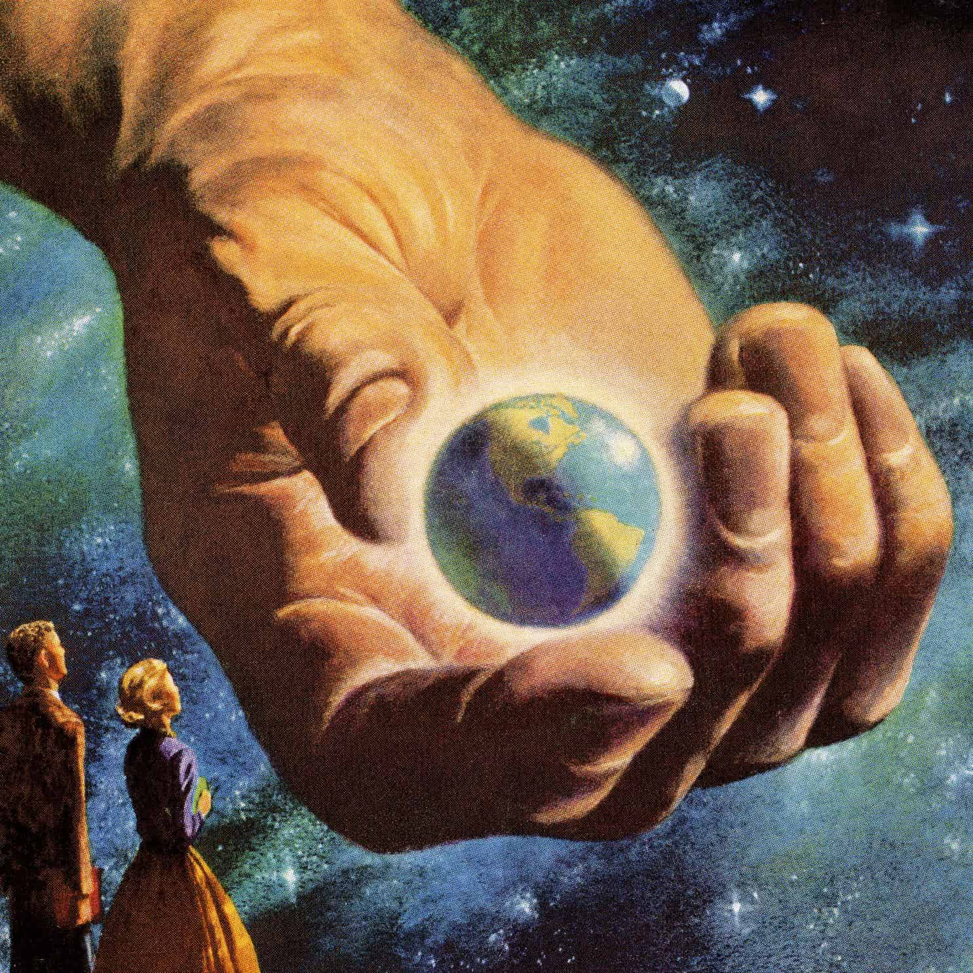
上帝没有开端
神超越这个物质宇宙世界的规律；
作家超越自己小说中的时间；
游戏开发者超越自己所设立的游戏规则。
Notes:
神超越这个物质宇宙世界的规律，就好像作家超越自己小说中的时间。又或者说神好像游戏的开发者一样，虽然他开发了“物质宇宙”的游戏，但是丝毫不受到自己所设立的游戏规则的限制。

Slide 9
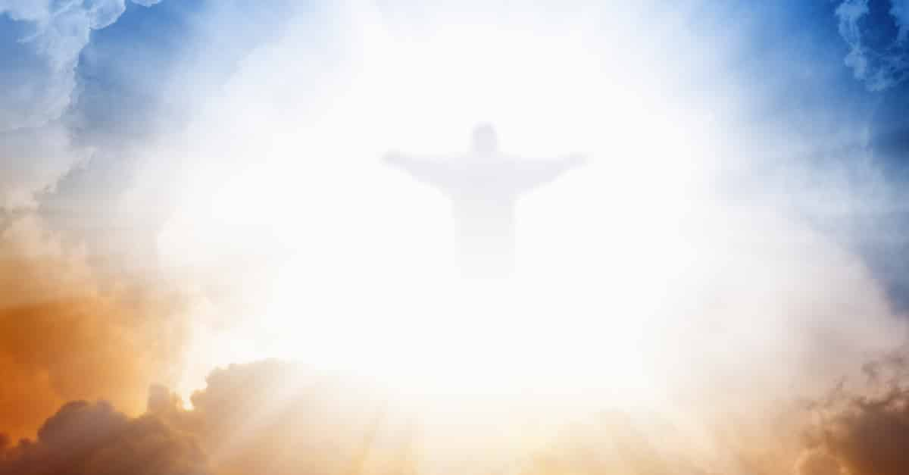
问：为什么人不可能看到真神？
答：上帝是非物质的，他是人肉眼不可能看到的。
因为人肉眼所见的都是物质, 但真实的创造者是非物质的。
Notes:
了解了神超越物质的属性后，我们就能知道为什么人不可能看到真神了。因为上帝是非物质的，那他就是人的肉眼不可能看到的,因为人肉眼所见的都是物质, 但真实的创造者是非物质的。

Slide 10
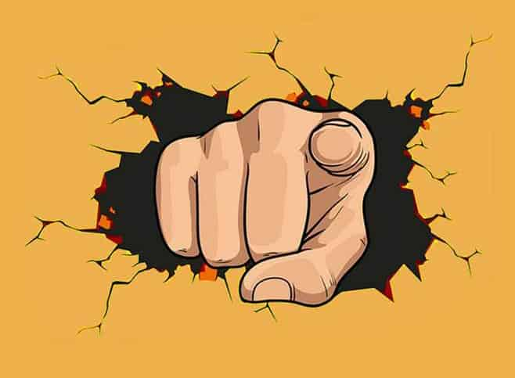
为什么人看不见神？
如果有人挑战你说：
“给我看你的神，我就相信”
你怎么回答？
Notes:
所以如果有人挑战你说：“给我看你的神，我就相信。”你会怎么回答呢？（等候学生回答）

Slide 11
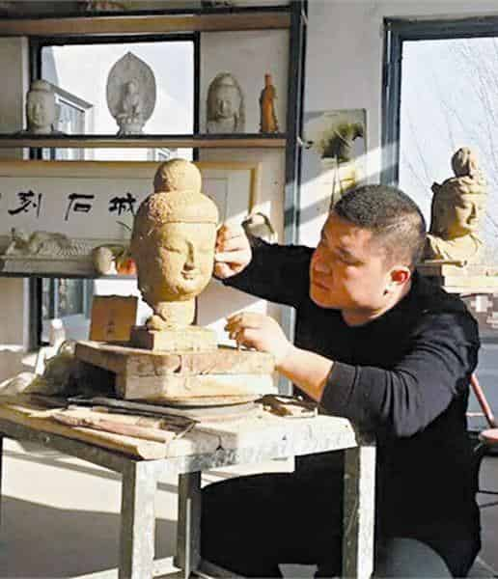
为什么人看不见神？
你就要告诉那人说：
“如果有人能给你看他的神，
你千万不要相信。”
因为真神不可能是物质！
Notes:
你就要告诉那人说：“如果有人能给你看他的神，你千万不要相信，因为真神不可能是物质的。

Slide 12
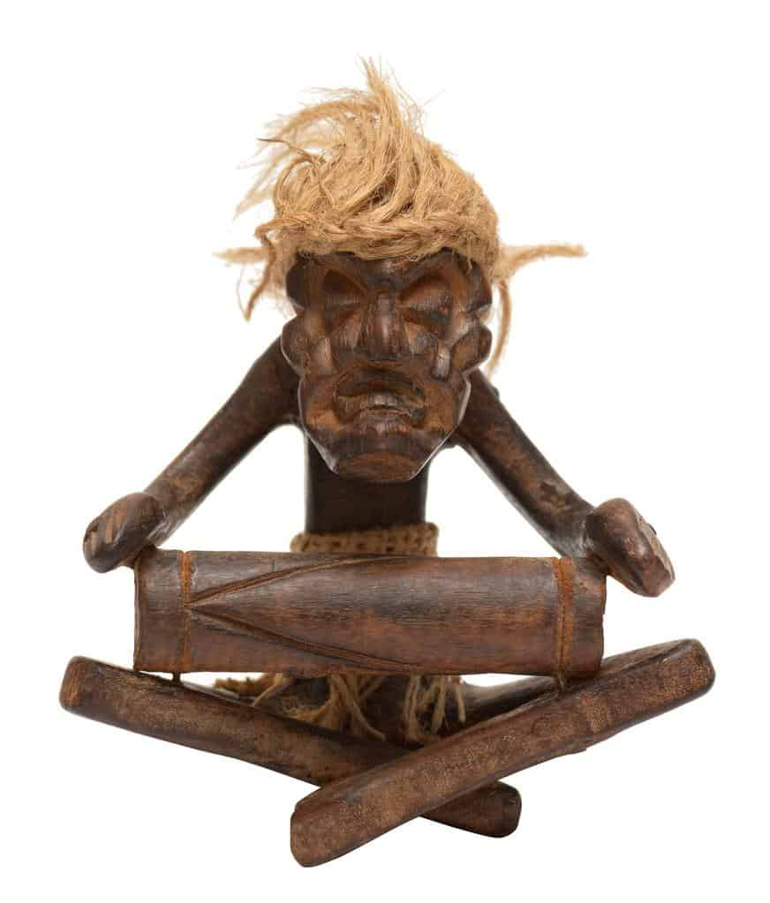
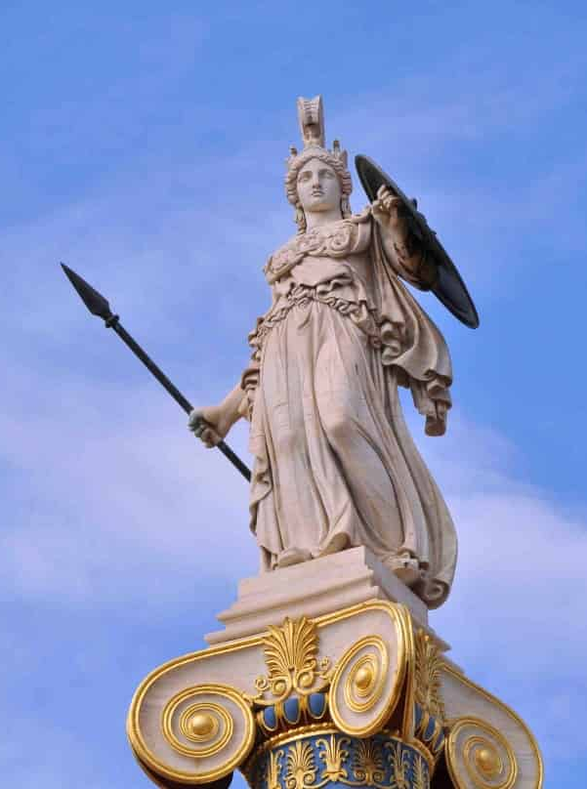
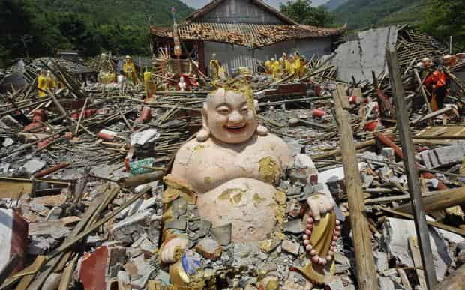
偶像为何不可能是真神？
任何有形有体的
都不可能是真神
Notes:
这也从另一个侧面告诉我们：任何有形有体的偶像或菩萨都不可能是真神，因为这些偶像都是人肉眼能看到的物质。但真实的创造者是非物质的，是人的肉眼不可能看得见的。

Slide 13
怎么确知有一位神？
……
既然“是眼不能见”，
怎么确认他的存在？
Notes:
这下问题又来了，“如果上帝是人眼不能见的，那我们怎么确认他存在呢？”（等候学生回答后再继续）

Slide 14

怎么确认
主日学老师存在？
我见过主日学老师
判断
主日学老师的确存在
Notes:
现在请看着我，请问：“我存在吗？”（等候学生回答）你们怎么知道我存在？（等候学生回答）因为你们看到了我，听到了我的声音。如果我走近你身边，拍拍你的肩膀，你还能感觉到我的手在拍你。也就是说，通过你的听觉、视觉、触觉等，你可以确认我的存在。（P 击）这个逻辑是这样的：我见过XX老师，所以可以判断出：XX老师的确存在。

Slide 15
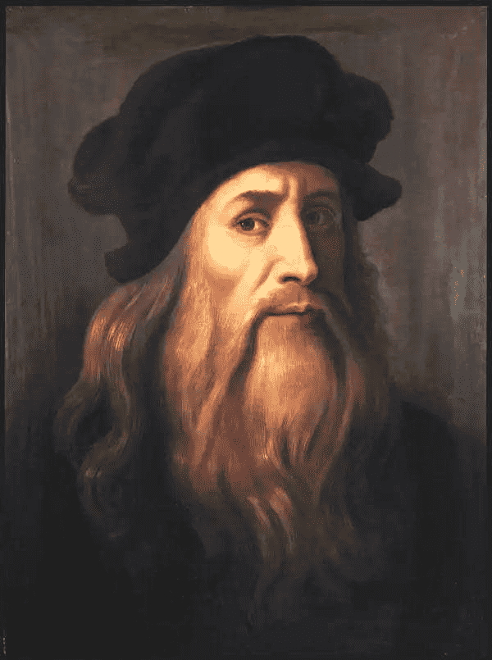
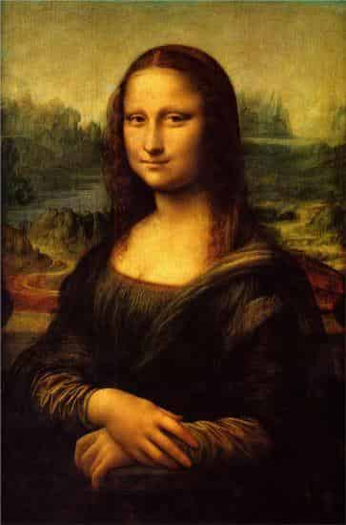
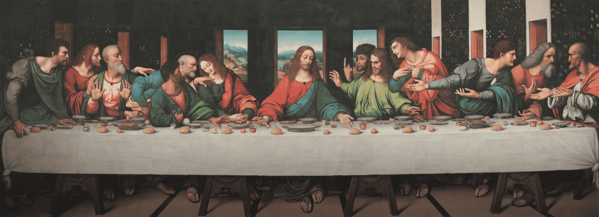
达芬奇简介
达芬奇是文艺复兴时期的代表性人物。
代表作：《蒙娜丽莎》、《最后的晚餐》等。
达芬奇
1452年-1519年
Notes:
大家知道达芬奇吗？就是那位画了《蒙娜丽莎》和《最后的晚餐》的画家。（等候学生回答）达芬奇是文艺复兴时期的代表性人物。

Slide 16
怎么确认达芬奇存在？
Notes:
那现在我换一个问题：你相信达芬奇存在吗？（等候学生回答）你怎么知道他存在呢？你见过他吗？（等候学生回答）听过他的声音吗？（等候学生回答）和他握过手吗？——都没有。那为什么你相信他存在呢？因为有关于他的历史记载，还有他留下的许多优秀作品，（P 击）比如说《蒙娜丽莎》，这幅画作我们至今还能在巴黎的卢浮宫博物馆看到。通过《蒙娜丽莎》，我们能确认达芬奇存在。

Slide 17
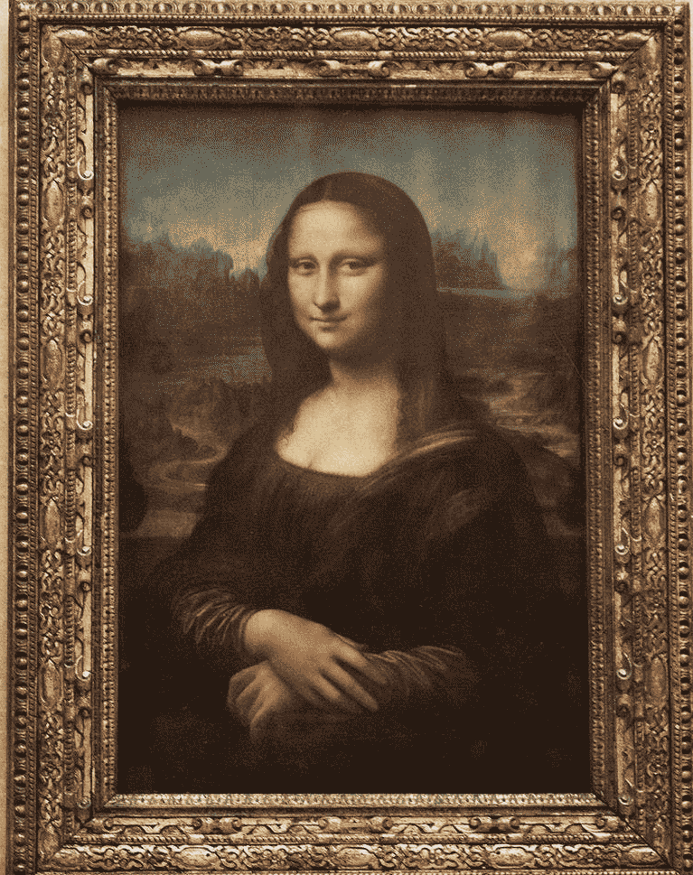
卢浮宫里的“蒙娜丽莎”
这幅作品是用什么原材料构成的？
一块画布 + 一些颜料
画布和颜料是怎么形成《蒙娜丽莎》的？
Notes:
现在让我们来观察一下达芬奇的作品《蒙娜丽莎》，请问这幅作品是用什么原材料构成的？（等候学生回答）（P 击）一块画布，还有一些颜料。这块画布和这些颜料是怎么形成《蒙娜丽莎》的呢？（等候学生回答）

Slide 18
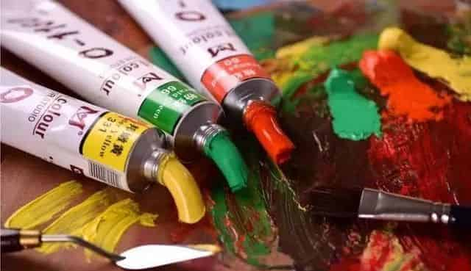
画布和颜料是怎么形成《蒙娜丽莎》的？
Notes:
是不是只要把所需要的颜料随意倒在画布上，颜料一接触到画布，就会自动形成《蒙娜丽莎》的画像呢？（等候学生回答）肯定不是的！如果把一堆颜料随机混在一起，那颜料就变成一团浑浊的、乌黑的废料。

Slide 19
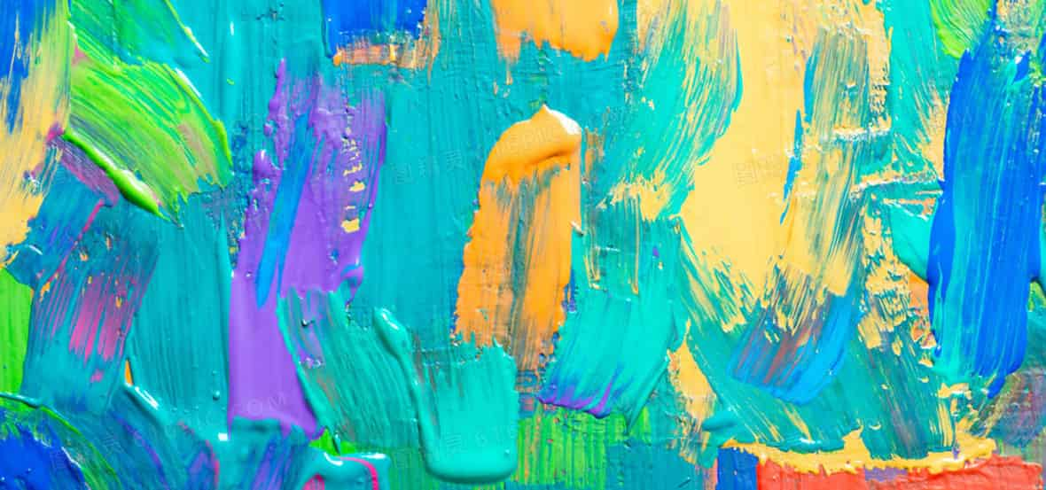
画布和颜料是怎么形成《蒙娜丽莎》的？
Notes:
在画布上随意涂颜料，出来的效果就是一团乱七八糟的涂鸦。这是我们在生活中都有的经验。

Slide 20
随机放颜料
浑浊的废料
这幅画背后
有个画家！
Notes:
但当我们看到《蒙娜丽莎》时，它无论是构图、布局还是颜色搭配、明暗对比等，明显是经过精心构思和设计的。因而当我们一看到这幅画时，我们就能确定它的后面必定有一个画家，而且是位伟大的画家！

Slide 21
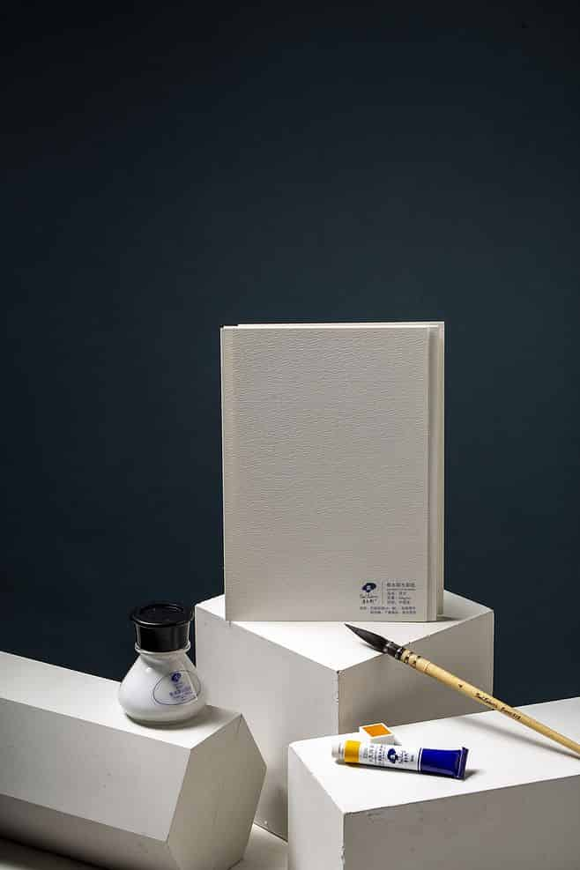
怎么确认达芬奇存在
我没见过达芬奇
我看过
蒙娜丽莎
蒙娜丽莎
不可能是颜料一接触到画布就自发形成的!
我相信
达芬奇
存在
结论
Notes:
确认达芬奇存在的逻辑是这样的：我没见过达芬奇，（P 击）但我看过《蒙娜丽莎》。（P 击）虽然《蒙娜丽莎》只是由画布和颜料等普通材料构成的，但这些颜料并不会和画布一接触就自动形成《蒙娜丽莎》。相反，这些颜料必须按照一定的比例和顺序，恰到好处地出现在画布指定的部位，才能呈现出蒙娜丽莎的样子。这意味着，必须有人巧妙地分配这些颜料才行。（P 击）这个分配颜料的人就是画家。基于这些，我们就能确认《蒙娜丽莎》的设计师：达芬奇的存在。知道吗？确认上帝存在的逻辑和确认达芬奇存在的逻辑是一模一样的。

Slide 22
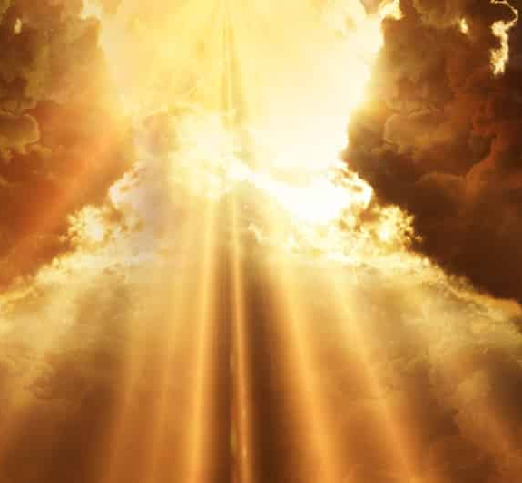
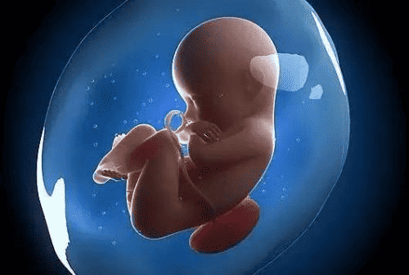
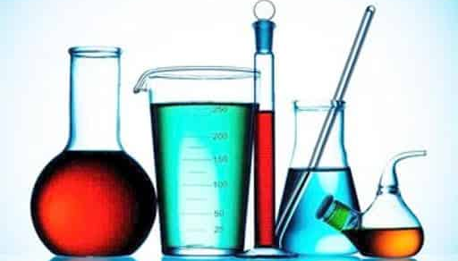
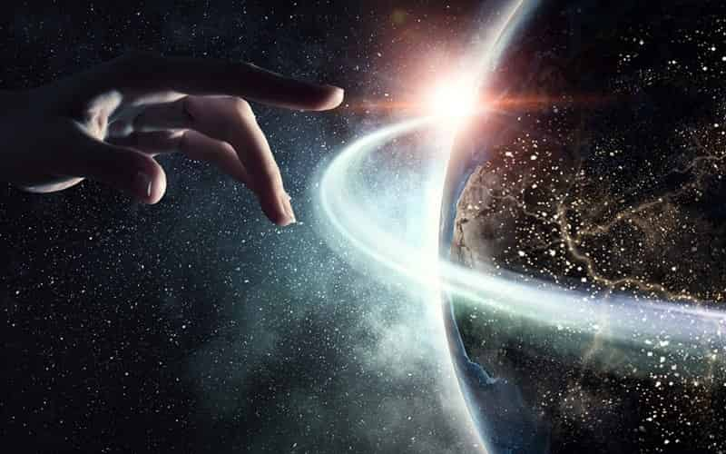
怎么确认神存在？
我没
见过神
我见过
生命体
化学分子不能自动形成生命体
判断
创造者
的确存在！
必须被设计、用智慧被创造！
Notes:
我们谁也没有见过神，因为他是非物质的。（P 击）但我们见过生命体，比如：鱼、青蛙、小鸟、人等等。（P 击）虽然从生物化学的角度来看，所有生命体都是由化学分子，例如水分子、氨基酸分子等材料构成的，但这些化学分子不能自动组装、形成各种生命体的功能结构和器官。相反，化学分子得按照特殊的DNA指令，才能形成特定的序列和功能结构，并进一步组装成生命体。（P 击）这意味着生命是被设计，是用智慧被创造的。（P 击）基于这些，我们可以确认有一位创造者存在，是他设计了生命。看到了吗？确认创造者上帝存在的逻辑和确认达芬奇存在的逻辑真是一模一样的。

Slide 23
怎么确认神存在？
达芬奇存在
上帝存在
Notes:
总结一下这个逻辑：我没见过达芬奇，但我看过他亲笔画的：《蒙娜丽莎》，所以我能判断出：达芬奇存在（P 击）。同样，我们谁也没有见过神，但我们见过他创造的生命体，比如说：人，所以我们能判断出：上帝存在。

Slide 24
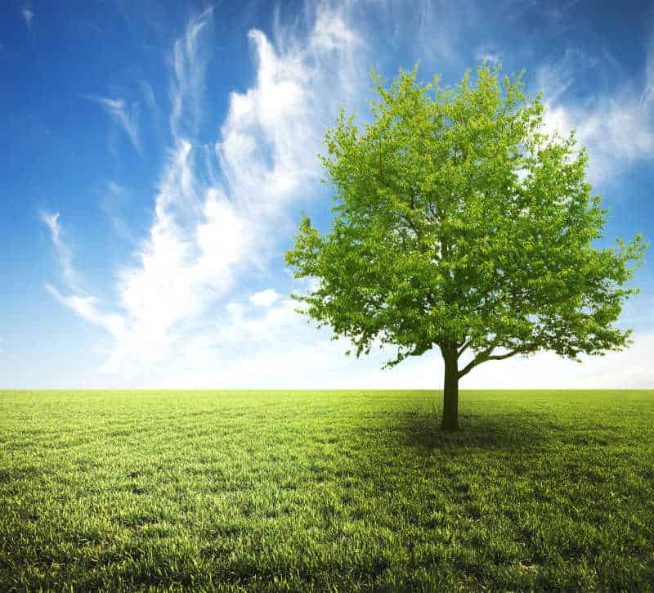
下次再有人问你，“上帝存在吗？”你就拿出一幅画来，问他说：“这幅画的背后有画家吗？”他说有。
然后你就指着窗外的风景说：“那你看到的这幅风景画作的背后也有一个画家，他的名字叫‘上帝’”。
Notes:
如果下次再有人问你，“上帝存在吗？”你就可以拿出一幅画来，问他说：“这幅画的背后有画家吗？”，他说：“有”。然后你就指着窗外的树或者任何生命体说：“那你看到的这幅画作的背后也有一个画家，他的名字叫‘上帝’”。
请问大家明白了吗？（等候学生回答）是否有疑问？（等候学生回答）

Slide 25
任务一：
欣赏《上帝的杰作》
请至少列出五个作品。
Notes:
接下来我们一起欣赏一下这位上帝的作品，请至少列出五个作品。

Slide 26
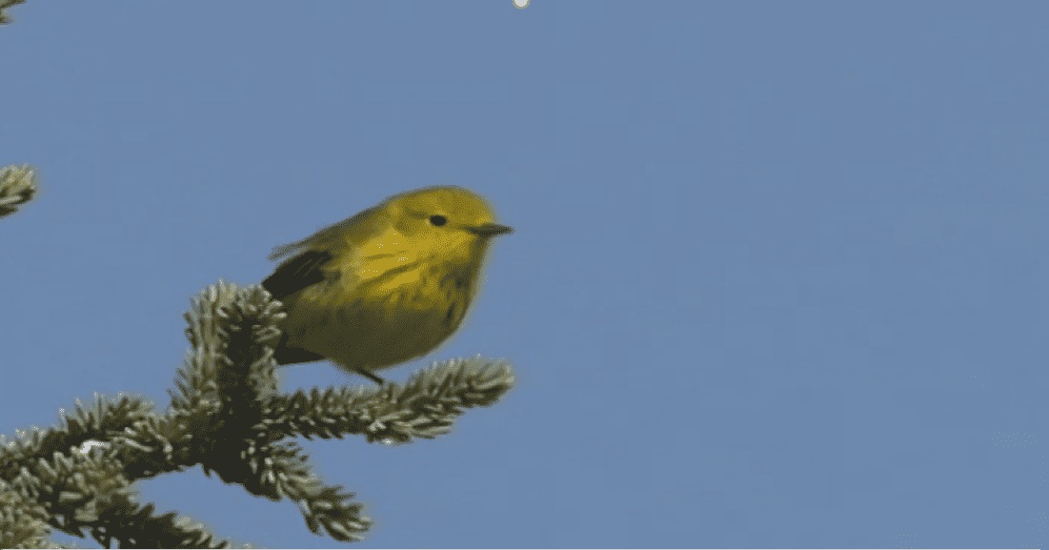
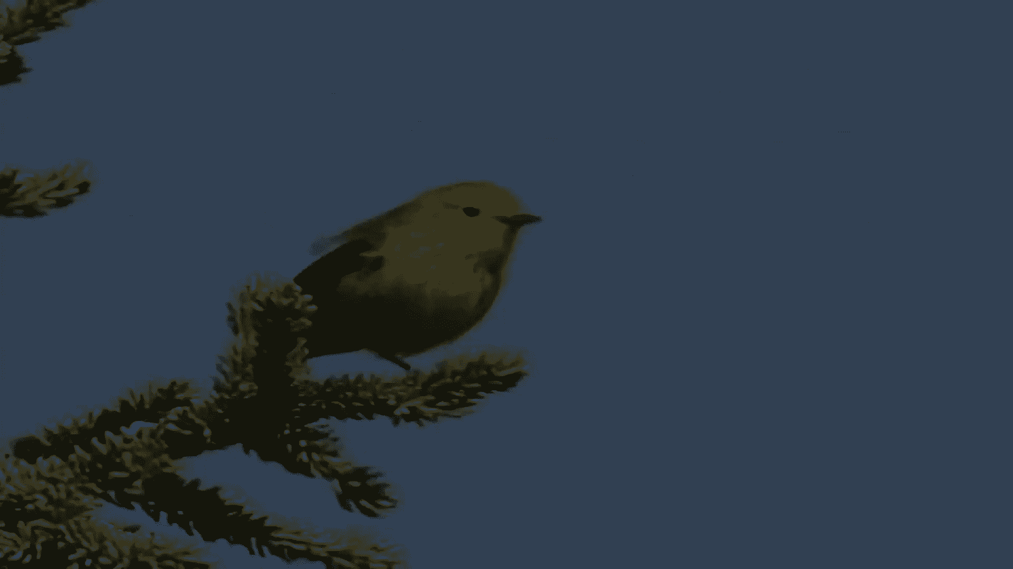
欣赏上帝的杰作
Notes:
（P 击）欣赏视频：《上帝的杰作》。

Slide 27
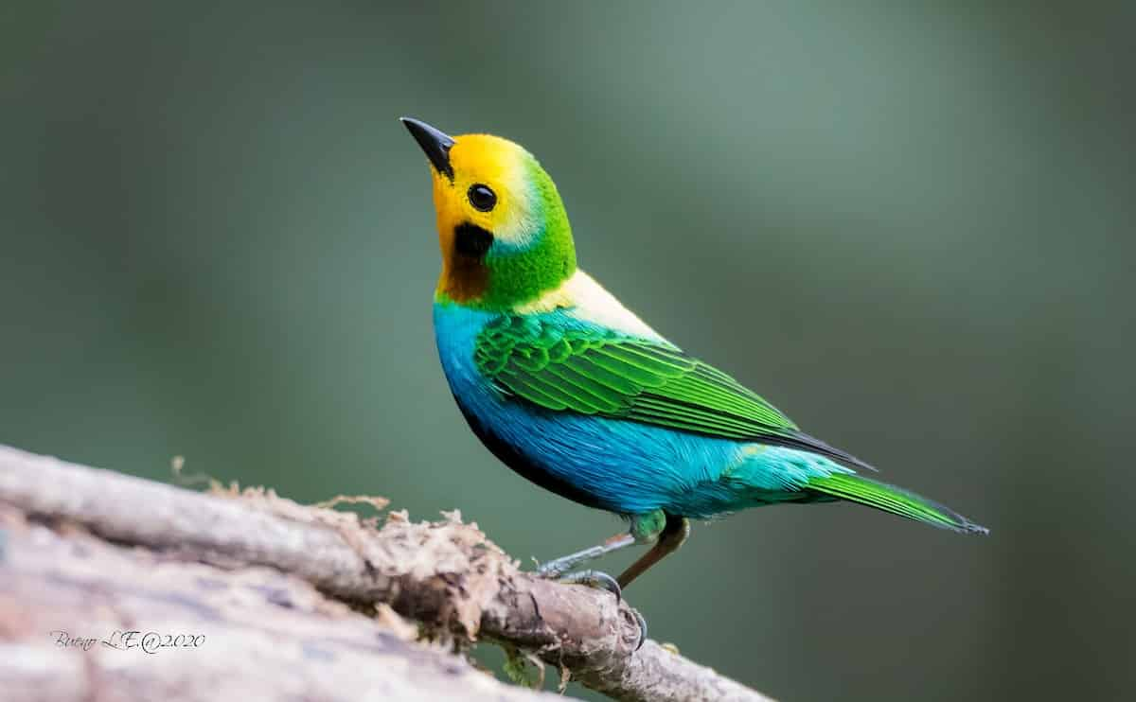
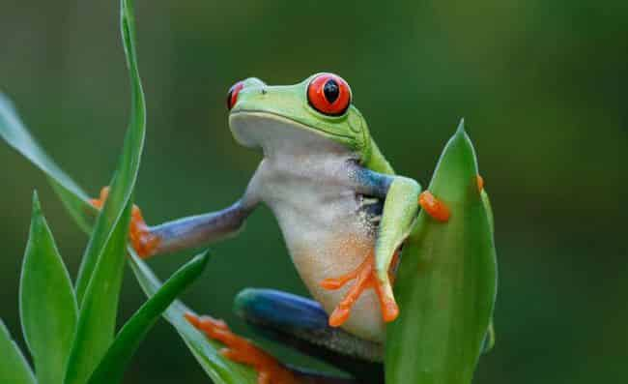
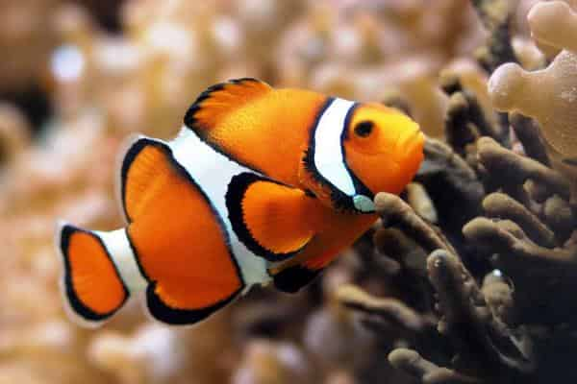
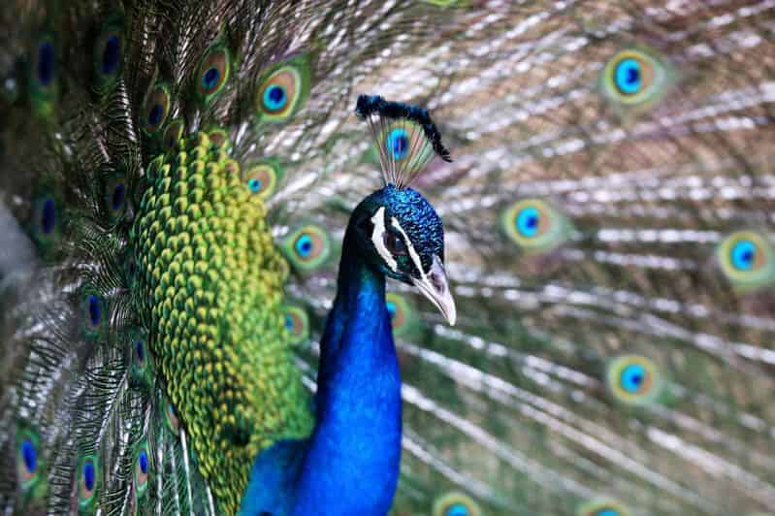
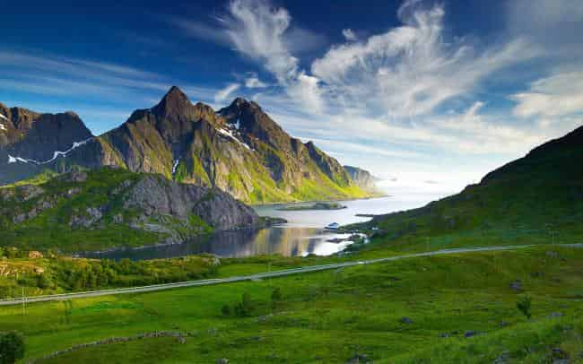
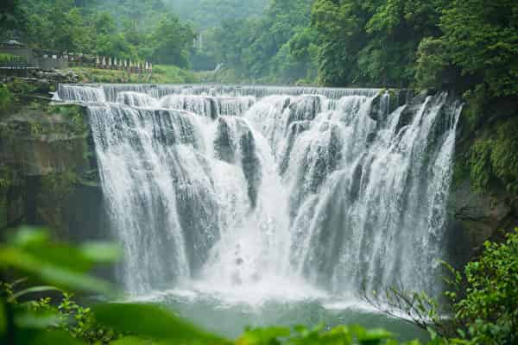
任务一：习题
上帝的作品
小鸟
青蛙
鱼
孔雀
山川
瀑布
…….
Notes:
观看视频、完成填空
请问大家在这个视频里看到了上帝的哪些作品？上帝的作品有很多，（P 击）比如：小鸟、青蛙、鱼、孔雀、山川、瀑布等等。

Slide 28
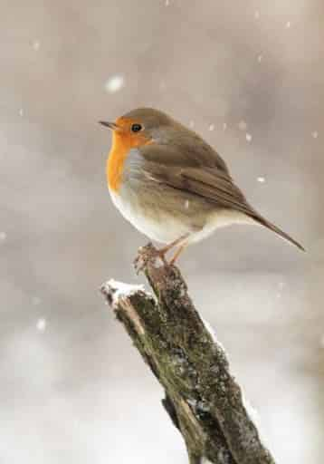
对比《蒙娜丽莎》的油画和真实的小鸟
哪个更复杂？
Notes:
如果我们对比一下《蒙娜丽莎》这幅油画和一只真实的小鸟。你觉得《蒙娜丽莎》这幅油画比较复杂，还是小鸟比较复杂？（等候学生回答）肯定是小鸟。
想想看，如果《蒙娜丽莎》这幅画尚且必须是画家画出来的，那么比《蒙娜丽莎》复杂千万倍的生命体，是不是更加必须是由创造者设计出来呢？肯定是的！

Slide 29
怎么确认神存在？
是画家
画的
是创造者设计的
Notes:
通过对比，我们就更加能够确认上帝的存在了。看到画家的作品，我们可以确认画家的存在。同样的，当看到上帝的作品，我们也可以确认上帝的存在。

Slide 30
提问
1. 你曾被挑战过上帝是否存在吗？
2. 你是否曾经试图证明上帝是真实存在的，
但缺乏有说服力的证据？
3. 学了今天的内容后，你知道怎么回答这个问题了吗？
Notes:
请问作为基督徒，你曾经被人挑战过上帝是否存在吗？请有过类似经历的同学举手示意。 (P 击)你是否曾经试图证明上帝是真实存在的，但缺乏有说服力的证据？请有过类似经历的同学举手示意。 (P 击)学了今天的内容，你知道怎么回答别人了吗？（等候学生回答）

Slide 31
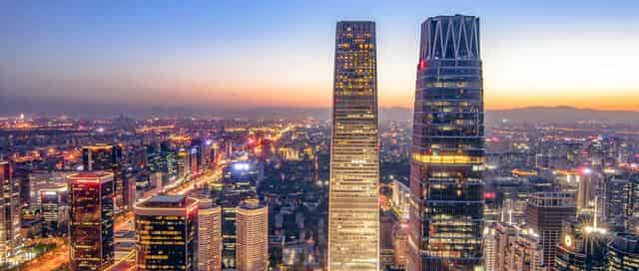
任务二：
读例子、完成习题
Notes:
除了使用达芬奇的油画《蒙娜丽莎》外，你还可以用其他例子来说明上帝是真实存在的。比如：任务二里的一些例子。现在我们就来看看任务二吧。

Slide 32

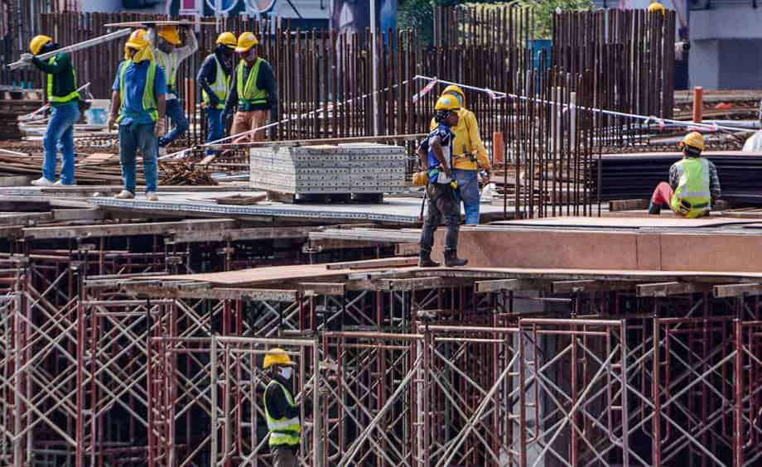
任务二：
1. 看这些建筑物，它是怎么来的？
先是由建筑师设计蓝图，
然后由建筑工人建造出来的。
Notes:
例一：建筑物
1.看这些建筑物，它们是怎么来的？（P 击）先是由建筑师设计蓝图，然后由建筑工人建造出来的。

Slide 33
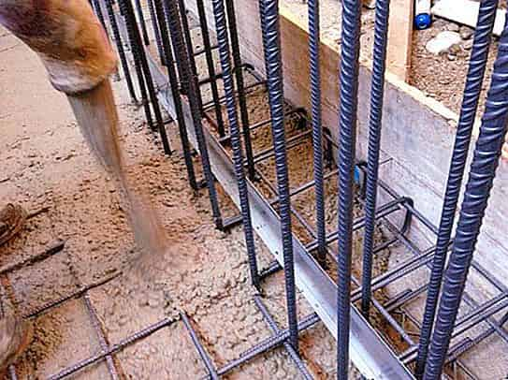
任务二：
2. 你觉得这个建筑物是钢筋、水泥和沙子等材料偶然碰撞、自发形成的吗？
不可能。
3. 为什么？（等候学生回答）
因为在没有建筑工人的情况下，砖块不会自己往上砌墙，钢筋水泥也不可能自动形成房梁。
Notes:
2.你觉得建筑物是钢筋、水泥和沙子等各种材料不断碰撞、自发形成的吗？（P 击）不可能。
3.为什么？（等候学生回答）
（P 击）因为在没有建筑工人的情况下，砖块不会自己往上砌墙，钢筋水泥也不可能自动形成房梁。（若能的话，建筑工人就得下岗，整个建筑业就要垮台了。）

Slide 34
学以致用
4. 当看到这些建筑物，我们就可以确认
存在。
建筑师
Notes:
4.这些建筑物是建筑师的作品，当看到这些建筑物，我们就可以确认（P 击）建筑师存在。

Slide 35
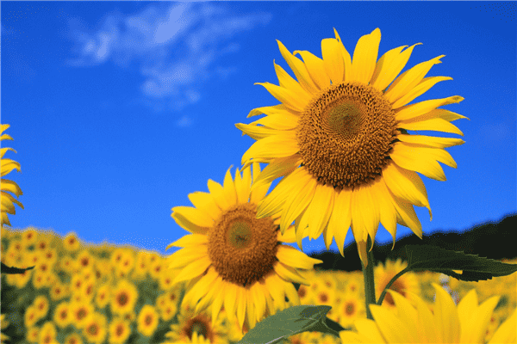
学以致用
5. 同样，当看到这些花时，我们也可以确认
存在。
创造者
Notes:
5.同样，自然界的各种花朵都是创造者的作品。当看到这些花时，我们也可以确认（P 击）创造者的存在。

Slide 36

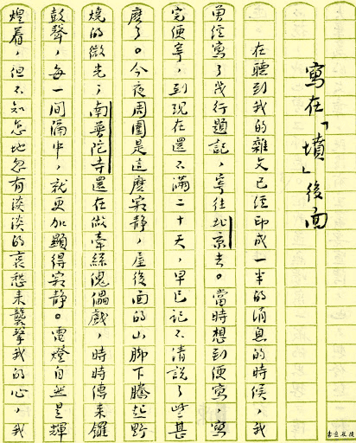
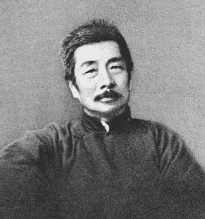

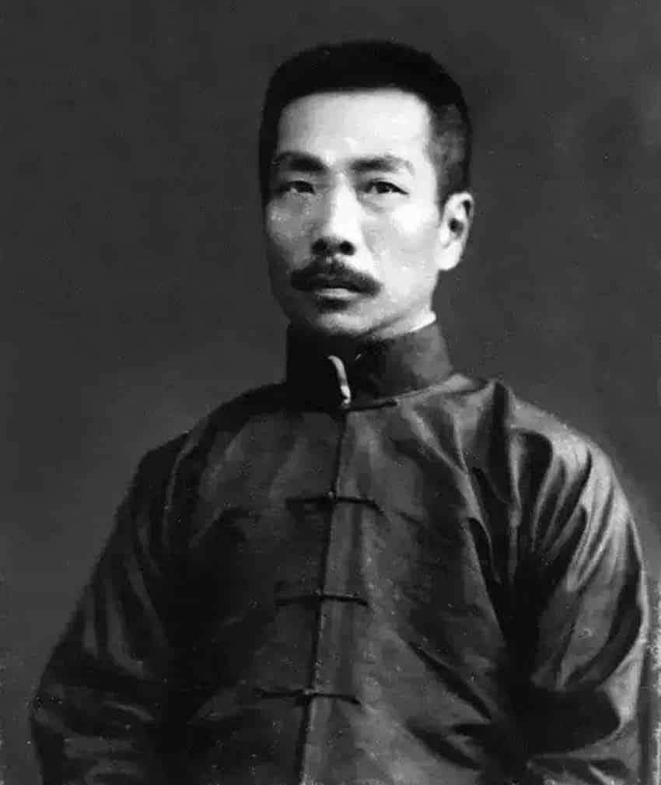
学以致用
1. 看这篇文章，它是怎么来的？
是作家写出来的。
Notes:
例二：文章
1.看这篇文章，它是怎么来的？（P 击）是作家写出来的。

Slide 37
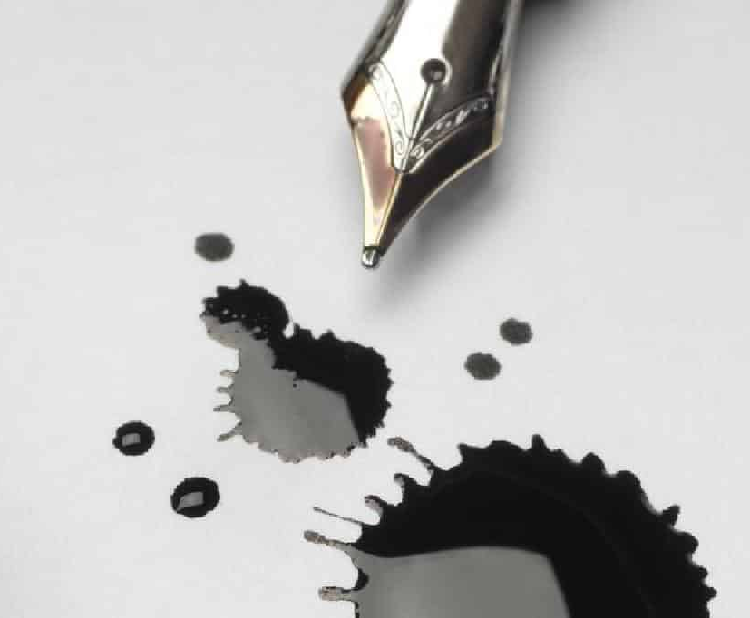
学以致用
2. 你觉得这篇文章有可能是墨水泼洒在纸张上，自发形成的吗？
不可能。
3. 为什么？（等候学生回答）
因为在没有作者的情况下，墨汁、笔和纸张不会自发混合、形成一篇作文。
Notes:
2.你觉得这篇文章有可能是墨水泼洒在纸张上，自发形成的吗？（P 击）不可能。
3.为什么？
（P 击）因为在没有作者的情况下，墨汁、笔和纸张不会自发混合形成一篇作文。（若能的话，学生就不用绞尽脑汁写作文了。）

Slide 38
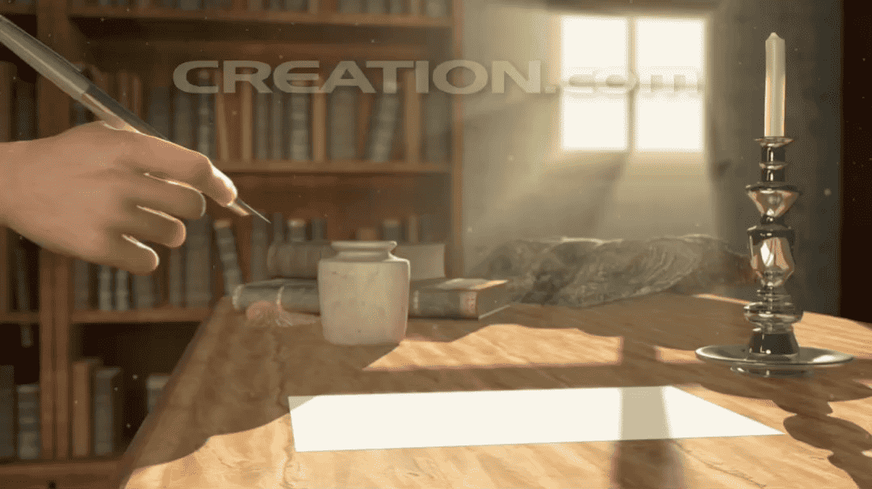
作文不是墨水和纸张自发混合形成的
Notes:
（P 击）观看短视频：《墨水和字》

Slide 39
作文不是墨水和纸张自发混合形成的
哪怕只是简短的一句话，也不可能是一滴墨水自己在纸上爬出来的。而是人用手握着笔写出来的。
Notes:
哪怕只是简短的一句话，我们也知道这句话不可能是一滴墨水自己在纸上爬出来的。而是有人用手握着笔写出来的。

Slide 40
学以致用
作家
4. 看到一篇文章，我们可以确认 存在。
Notes:
1.这篇文章是作家的作品，当看到文章，我们就可以确认（P 击）作家存在。

Slide 41
学以致用
5. 同样，当看到这些动物时，我们也可以确认
存在。
创造者
Notes:
2.同样，自然界的各种动物都是创造者的作品，当我们看到这些动物时，我们就可以确认（P 击）创造者存在。
看到任何作品，我们能推测到作品的背后必然有一位创造者。

Slide 42
大自然的证明
罗马书1:20 自从造天地以来，神的永能和神性是明明可知的，虽是眼不能见，但藉著所造之物，就可以晓得，叫人无可推诿。
Notes:
同样的，看到大自然，我们能推测到大自然的背后也必定存在一位创造者。这就是罗马书1:20的意思。自从造天地以来，神的永能和神性是明明可知的，虽是眼不能见，但藉著所造之物，就可以晓得，叫人无可推诿。

Slide 43
相信上帝的存在：
    有理性、有逻辑
    不盲目、非迷信
常见误解
基督教是迷信
只有那些没受过教育的乡下老太太才会信神
Notes:
可见，相信上帝的存在完全是有理性、有逻辑的，并不是盲目的信心，更不是什么迷信行为。但在现实生活中，却有人错误地把基督教当作迷信，他们说：（P 击）“神神鬼鬼的东西都是迷信，基督教既说到神又谈到魔鬼，所以基督教是迷信。只有那些没受过教育的乡下老太太才会迷信这些！”大家听说过类似的评论吗？（等候学生回答）面对这样的评论，我们首先要搞清楚迷信是什么。

Slide 44
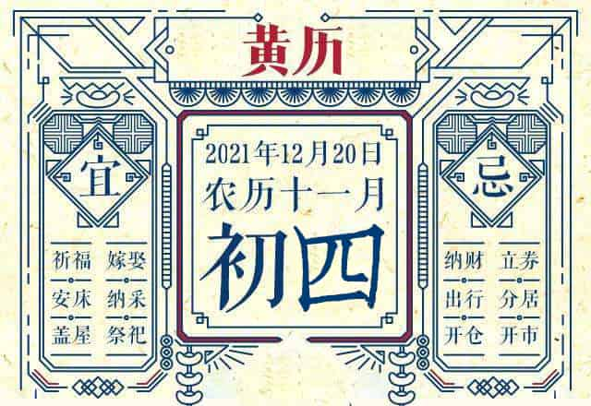
什么是迷信？
迷信!
没有证据
+
不能证明
+
仍然要信
=
Notes:
迷信的定义是：没有证据 + 不能证明 + 仍然要信 = 迷信！比如：尽管没有证据证明，也不能证明“4”是一个带给人厄运的数字，但在某些地方还是会有人避讳“4”这个数字。这其实就是迷信。
但是把信仰基督教的上帝说成是迷信明显是不合理、也有失公平的，因为有许多科学证据和自然现象都支持上帝的存在。在这个课程里，我们将会学习到很多证据，今天这节课只是一个开端。

Slide 45
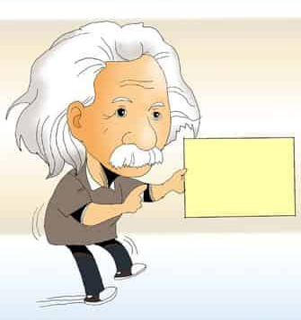
科学
依据
因为圣经的上帝是有根有据，且是有科学依据支持的，所以信仰圣经的上帝不是迷信。相反，基督教是一个合乎理性的信仰。
Notes:
因为圣经中的上帝是有根有据，且是有科学依据支持的，所以信仰圣经的上帝不是迷信。相反，基督教是一个合乎理性的信仰。什么是理性信仰？（等候学生回答）

Slide 46
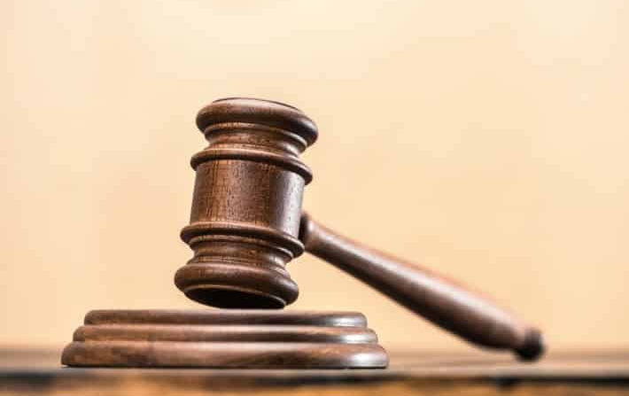
理性信仰
有
证据
+
能
证明
+
被证据
说服
=
理性信仰
Notes:
理性信仰的公式是：有证据 + 能证明 + 被证据说服 = 理性信仰。

Slide 47
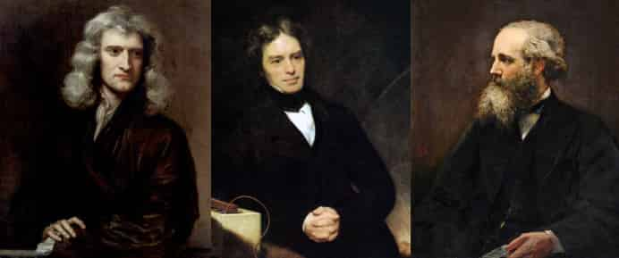
信仰圣经之神的科学家:
牛顿
法拉第
麦克斯韦
Notes:
其次，也不是只有那些没受过教育的人才会相信神，历世历代都有很多一流的科学家信仰圣经的神，比如：牛顿、法拉第、麦克斯韦等。

Slide 48
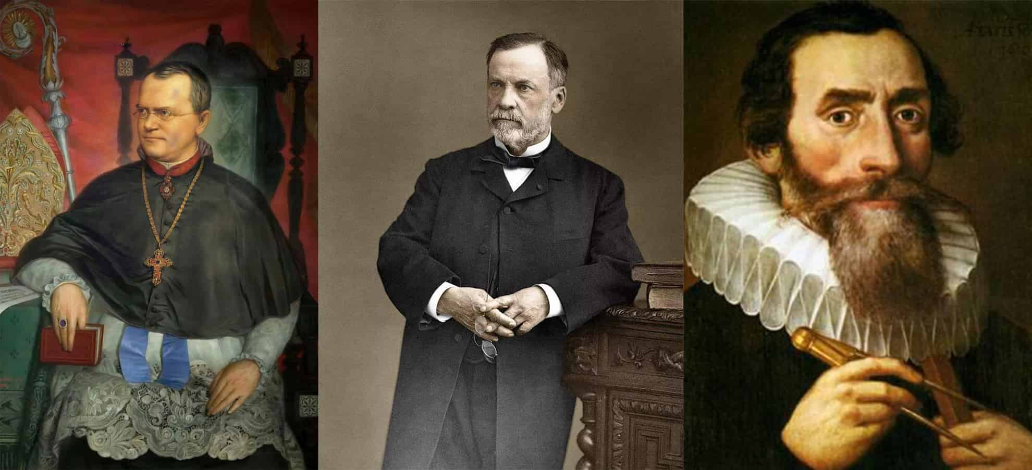
信仰圣经之神的科学家:
孟德尔
巴斯德
开普勒
Notes:
再比如：孟德尔、巴斯德、开普勒等等。他们可都算是人类科学发展史上的奠基人物。为什么这样杰出的科学家会终生信奉这位上帝呢？

Slide 49
理性信仰
有
证据
+
能
证明
+
被证据
说服
=
理性信仰
Notes:
很重要的一个原因是：他们的信心是建立在理性的根基之上的。记住：有证据 + 能证明 + 被证据说服 = 理性信仰。关于这一点，大家还有疑问吗？（等候学生回答）

Slide 50
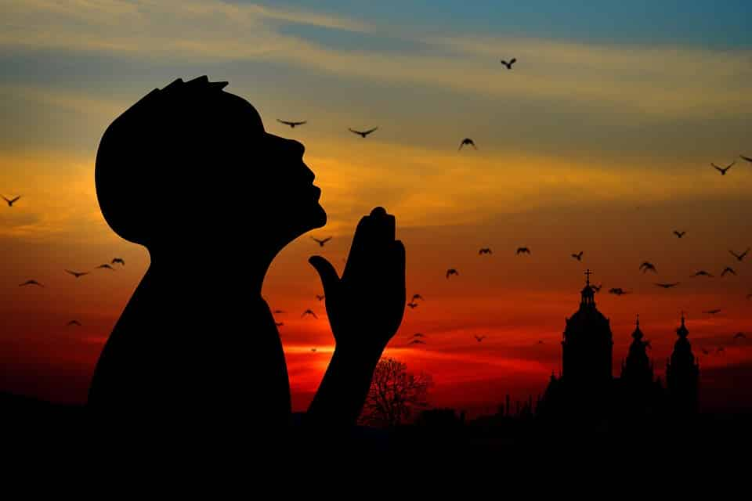
只有少数人才有信仰吗？
不！
人人都有信仰。
Notes:
还有，你认为只有少数人才有信仰吗？（等候学生回答）（P 击）不！每个人都有自己的信仰。

Slide 51
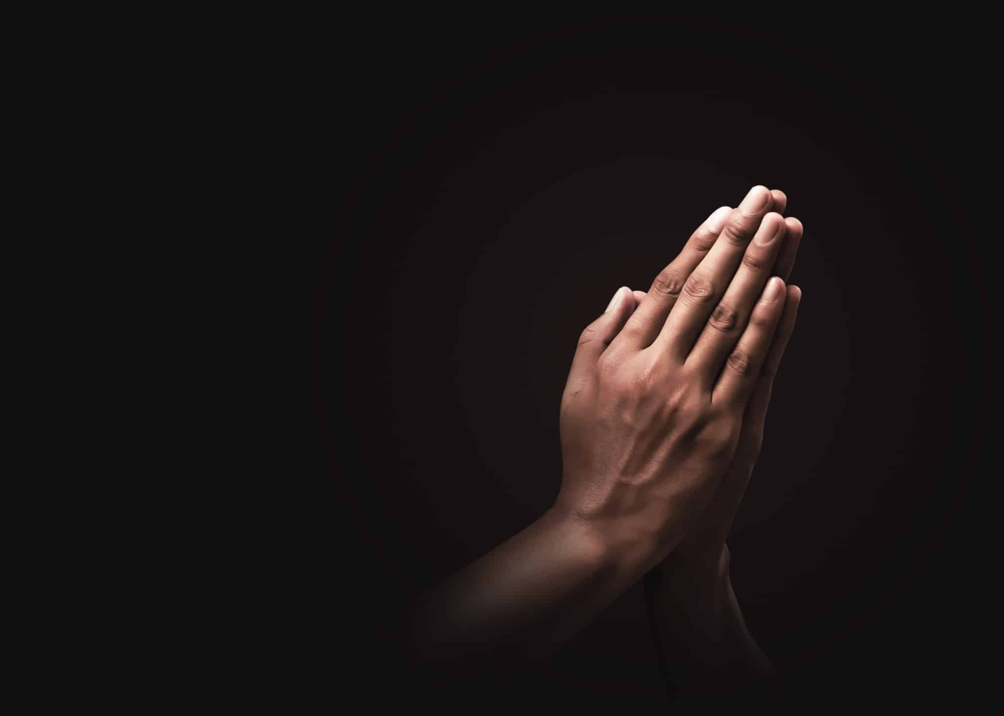
什么是信仰？
你相信的东西就是你的信仰。
每个人都会相信某些东西，
因而每个人都有自己的信仰。
Notes:
什么是信仰？（等候学生回答）（P 击）简单来说，你相信的东西就是你的信仰。每个人都会相信某些东西，因而每个人都有自己的信仰。

Slide 52
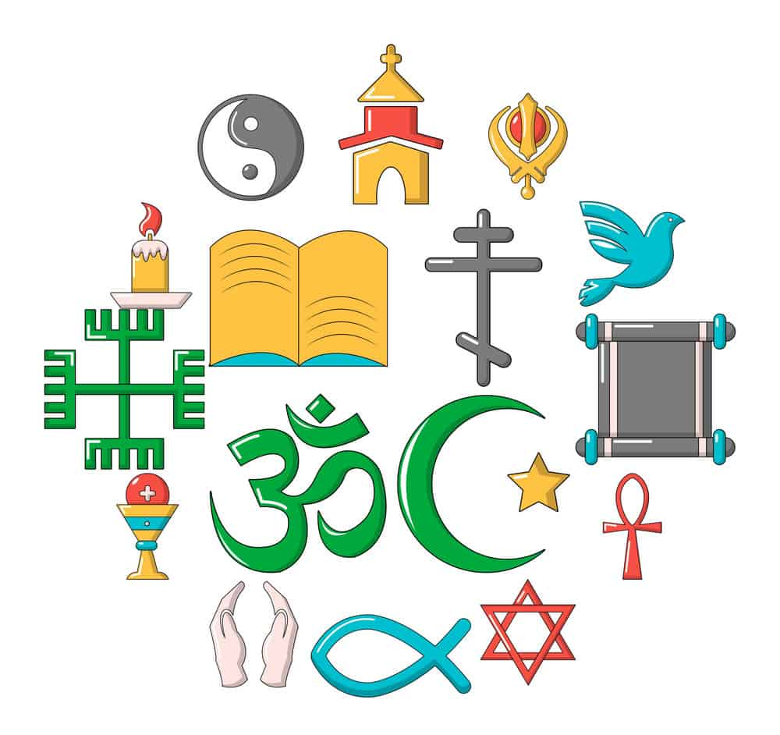
信仰=宗教
基督徒信仰的是
佛教徒信仰的是
进化论者信仰的是
唯物论、无神论者信仰的是
上帝
释迦牟尼
随机产生生命
物质
Notes:
比如：基督徒信仰的是（P 击）上帝，佛教徒信仰（P 击）释迦牟尼，进化论者信仰的就是（P 击）随机产生生命体。唯物论、无神论者信仰的是（P 击）物质。你的信仰就是你的宗教。

Slide 53
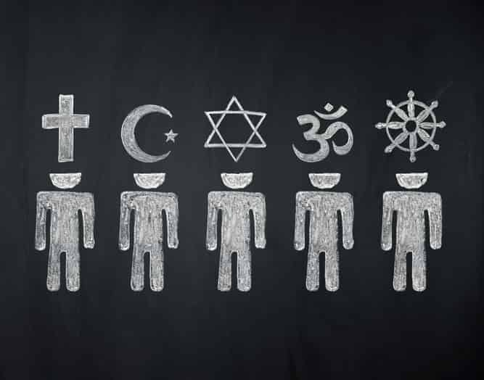
关键是什么？
不在于：是否有信仰
不在于：是否有宗教
而在于：
你的信仰是否理性
你的宗教是否真实
Notes:
所以同学们，关键的问题并不在于你是否有信仰，因为人人都有信仰；也不在于你是否有宗教，因为每个人所信仰的东西就是他的宗教。真正关键的问题在于：你所信仰的是否有理性，你的宗教是否真实可信。

Slide 54


证实基督教的三个步骤
1
2
3
第一：自然科学证实了创造者的存在。
第二：历史学与考古学证明圣经是准确的。
第三：圣经中预言的应验说明圣经中的上帝就是那位掌管历史和未来的独一真神。
Notes:
在接下来的课程里，我们将会从科学和历史的角度出发，全面探索上帝的真实性和圣经的准确度。你将会发现：
（P 击）自然科学证实了创造者必定存在。
（P 击）历史记载和考古发现说明圣经是准确的。而且——
3. （P 击）圣经中预言的应验说明圣经中的上帝就是那位掌管历史和未来的独一真神。

Slide 55
任务三
和同桌讨论，写下你的回答。（限时：6分钟）
1、怎么知道上帝存在？
________________________________________
2、为什么人不可能看到真神？
________________________________________
3、信仰基督教的上帝为什么不是迷信？
________________________________________
Notes:
好吧，今天的课上到这里就结束了，最后有三道思考题。请和你的同桌讨论，然后用简短的话写下你个人对这些问题的回答。（限时：6分钟）

Slide 56
任务三：习题
1、怎么知道上帝存在？
透过自然界和自然界的生命体，我们能知道创造者必定存在。就好像透过《蒙娜丽莎》，我们能确认达芬奇必定存在一样。
上帝存在
达芬奇存在
Notes:
（6分钟后，老师点名请2-3组的同学回答。然后收集每个孩子的回答，留意观察孩子这些答案，看是否需要在课后进行个别跟进。）
怎么知道上帝存在？
（P 击）透过自然界和自然界的生命体，我们能知道创造者必定存在。就好像透过油画《蒙娜丽莎》，我们能确认达芬奇必定存在一样。

Slide 57
任务三：习题
2、为什么人不可能看到真神？
因为人肉眼能看到的都是物质。但真实的创造者是非物质的，所以真神是人的肉眼不可能看见的。
有形有体的偶像
不可能是真神
真神是非物质的
Notes:
为什么人不可能看到真神？
（P 击）因为人肉眼能看到的都是物质。但真实的创造者是非物质的，所以真神是人的肉眼不可能看见的。

Slide 58

3、信仰基督教的上帝为什么不是迷信？
迷信是在没有证据、不能证明的情况下，仍然要信的一种信仰。但是圣经的上帝却是有科学证据和历史记载支持的，所以信仰圣经的上帝不是迷信。
迷信 =没有证据 + 不能证明 + 仍然要信
理性信仰 =有证据 + 能证明 + 被证据说服
Notes:
信仰基督教的上帝为什么不是迷信？
（P 击）迷信是在没有证据、不能证明的情况下，仍然要信的一种信仰。但是圣经中的上帝却是有科学证据和历史记载支持的，所以信仰圣经中的上帝不是迷信。

Slide 59
谁创造了上帝？
最后，对于“上帝是谁创造的？”
这个问题感兴趣的同学，
可以参考课后的附录。
Notes:
最后，对于“上帝是谁创造的？”这个问题感兴趣的同学，可以参考课后的附录。

Slide 60
Notes:
祷告结束。

Slide 61
小组讨论并展示
主题：请结合达芬奇和蒙娜丽莎、建筑物和建筑师、鲁迅和他的作品来阐述“神存在吗？你怎么知道神存在？”
形式：对话，小品，讲课、辩论……
要求：小组合作，结论明确，
证据充分，逻辑清晰
预备时间：10分钟
展示时间：3分钟
Notes:
备注：若有必要，老师可另外安排时间进行小组讨论并展示
主题：请结合达芬奇和油画《蒙娜丽莎》、建筑物和建筑师、鲁迅和他的作品来阐述“神存在吗？你怎么知道神存在？”
形式：对话，小品，讲课、辩论……
要求：小组合作，结论明确，
证据充分，逻辑清晰
预备时间：10分钟
展示时间：3分钟

